Slide 1
如何规划区年会
2023年 1月 30日
Notes:
Natalie开场
大家好，欢迎来到如何规划区年会网络研讨会。 谢谢您今天加入我们。
Nat发起投票
研讨会结束时，我们将有时间回答问题。 您可以将您的问题输入在问题的部分或聊天窗格中，我们将很乐意协助您。

Slide 2

年会组成部分
人力
规划
准备和规划
宣传
Chris Bunch – LION Managing Editor
Sanjeev Ahuja – Chief of Marketing & Membership
Dan Hervey – Brand & Creative Director
Stephanie Morales – Meetings Manager
Notes:
规划区年会时，考虑这些组成部分。
此外，我们今天将展示可用的网页和资源，并给您和贵区提供一些实用的信息，以举办美好的年会。

Slide 3
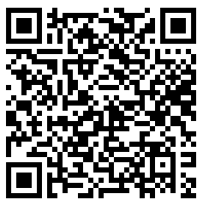
着手开始
与年会团队合作
查看网页上可用的文件
确保已填补各职位
Chris Bunch – LION Managing Editor
Sanjeev Ahuja – Chief of Marketing & Membership
Dan Hervey – Brand & Creative Director
Stephanie Morales – Meetings Manager
如何规划区年会网页
Notes:
总监年会团队处理年会需要完成的区务。 内容包括：
决议
报告
选举
认可狮友和区内所有分会的成就
此网页上的资源/文件将帮助您和贵年会团队举办美好的年会。此网页已更新。
确保已填补各职位将有助于规划程序，并了解有人监督每个任务。

Slide 4

人力
总监
年会主席
主办委员会主席
规划主席
财务主席
营销主席
视听协调员
Chris Bunch – LION Managing Editor
Sanjeev Ahuja – Chief of Marketing & Membership
Dan Hervey – Brand & Creative Director
Stephanie Morales – Meetings Manager
Notes:
以下是您将希望领导年会中特别任务的建议狮友。 网站上可查看并下载每个角色各自的角色/职责。
您可能不需要所有的角色，不过这是一份指南。
总监 ─ 业务会议的主持干部，给区狮友表扬并接待来宾和讲者。 ** 注：提到可以请值得信任的狮子会领导人来主持来宾演讲者**
年会主席 ─ 担任总监的年会营运干部。
主办委员会主席 ─ 领导并管理义工狮友，欢迎来宾参加活动。
规划主席 ─ 负责年会计划的所有方面。
财务主席 ─ 监管年会的财务。
营销主席 ─ 负责年会和活动的宣传。
视听协调员 ─ 领导各会议和宴席的视听管理。

Slide 5
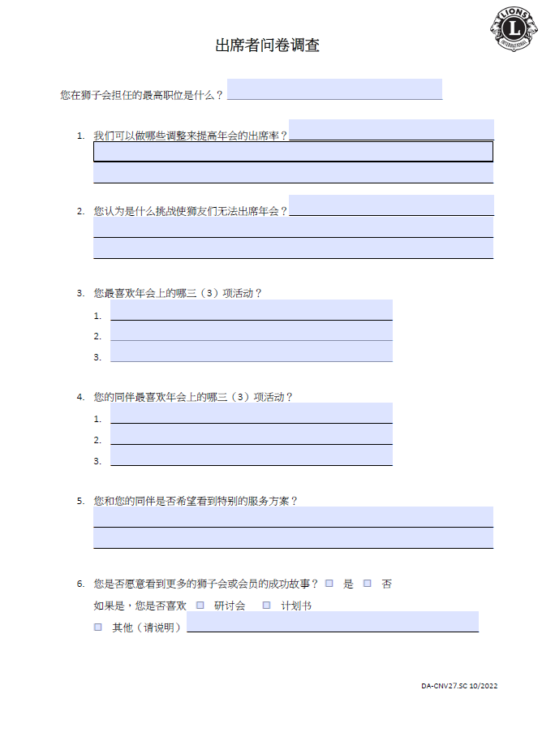

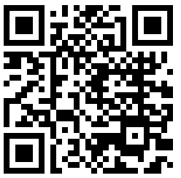
  区年会出席者问卷调查
规划
第 1 步 ─ 收集您的问卷调查
Chris Bunch – LION Managing Editor
Sanjeev Ahuja – Chief of Marketing & Membership
Dan Hervey – Brand & Creative Director
Stephanie Morales – Meetings Manager
Notes:
规划包括以下两个步骤
步骤 1：从参加过区年会和没有参加过区年会的狮友收集您的问卷调查。 可于网页上或通过扫描此投影片上的QR码，以取得实用的问卷调查。
更注重此点，以及获得狮友反饋的重要性。

Slide 6
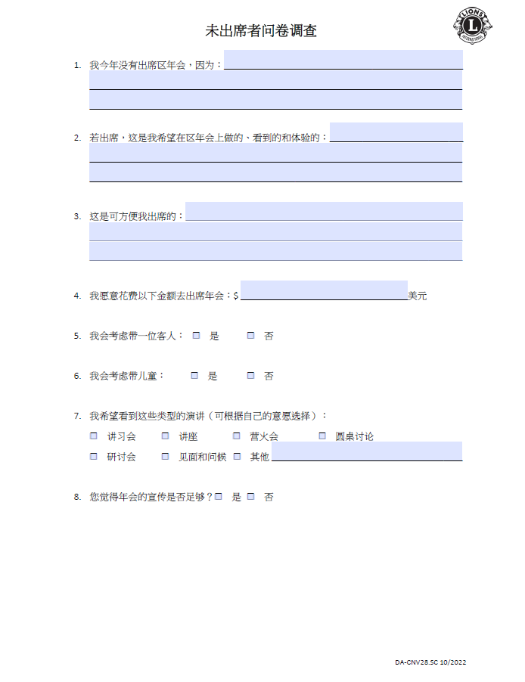
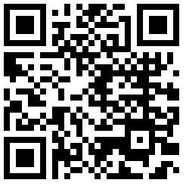
  未出席者问卷调查
规划
第 1 步 ─ 收集您的问卷调查
Chris Bunch – LION Managing Editor
Sanjeev Ahuja – Chief of Marketing & Membership
Dan Hervey – Brand & Creative Director
Stephanie Morales – Meetings Manager
Notes:
规划包括以下两个步骤
步骤 1：从参加过区年会和没有参加过区年会的狮友收集您的问卷调查。 可于网页上或通过扫描此投影片上的QR码，以取得实用的问卷调查。
更注重此点，以及获得狮友反饋的重要性。

Slide 7
规划表格(续)
步骤 2
脑力激荡
  年会团队脑力激荡
  问卷调查结果脑力激荡
Chris Bunch – LION Managing Editor
Sanjeev Ahuja – Chief of Marketing & Membership
Dan Hervey – Brand & Creative Director
Stephanie Morales – Meetings Manager
Notes:
规划包括以下两个步骤
步骤 2：脑力激荡：利用以下的资源来收集有助于您举办成功活动的信息。
第一项资源 ─ 年会团队脑力激荡：此大纲将有助于委员会提供一个美好的会议
第二项资源 — 问卷调查结果脑力激荡：触及脑力激荡期间要注重的各种主题
此两项都可于网站上取得，帮助您进行脑力激荡。

Slide 8

准备和规划
开始规划程序并制定总体计划，其中包括：
  时间表：此将有助于保持优先事项的进度，包括预算。 *即将推出*
  任务列表：此协助每位主席和协调员管理其职责
Chris Bunch – LION Managing Editor
Sanjeev Ahuja – Chief of Marketing & Membership
Dan Hervey – Brand & Creative Director
Stephanie Morales – Meetings Manager
Notes:
一旦贵团队已成立并准备大展身手，并且您的狮友已让您知道他们想从年会中获得什么后，是时候开始准备活动了。
总体计划包括：
时间表：此时间表将有助于保持优先事项的进度，包括预算。即将推出
任务列表：任务列表将有助于协助每位主席和协调员管理其职责
增加一些个人经历、范例等

Slide 9
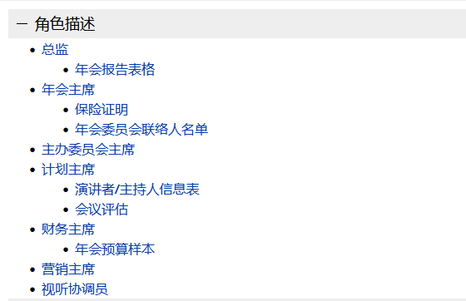
一旦委员会为此计划设定目标后，便可使用其中的一些工具来帮助年会得以成功
Chris Bunch – LION Managing Editor
Sanjeev Ahuja – Chief of Marketing & Membership
Dan Hervey – Brand & Creative Director
Stephanie Morales – Meetings Manager
Notes:
在网站上，您会看见「角色说明」的下拉式选单，其中列出的内容包含能帮助他们履行其职责的更多信息。
在年会期间和年会之后使用这些实用的工具
总监 ─ 年会报告表格 此报告表格应在年会结束后提交，其中应包含投票选出的新任干部和明年年会的日期。
年会主席 ─
a. 保险证书，请上LCI网站保险证书申请表和其他信息的网页
B.年会委员会联系人名单 — 此名单提供委员会成员的联系信息。。
3.规划主席
a. 演讲者/报告人信息表 ─ 提供给演讲者/报告人，让他们提供有关其报告的反饋、需求和房间布置。
b. 年会评估 — 给参与者，让他们评估所参加的会议。
4.财务主席 — 年议预算样本： 此为实用的预算大纲

Slide 10
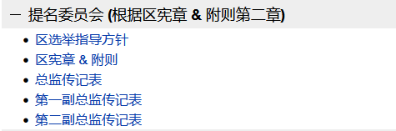
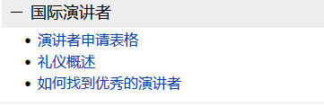
一旦委员会为此计划设定目标后，便可使用其中的一些工具来帮助年会得以成功(续)
Chris Bunch – LION Managing Editor
Sanjeev Ahuja – Chief of Marketing & Membership
Dan Hervey – Brand & Creative Director
Stephanie Morales – Meetings Manager
Notes:
在年会期间和年会之后使用这些实用的工具
提名委员会
a. 区选举指南：这些指南向区提供关于举行区年会和选举的政策及规定方面的指导。
b. 区宪章及附则：此为国际狮子会标准区宪章及附则，有助于提供指导
c. 背景资历表格：提供当选总监狮友的信息，第一和第二副总监。
考虑选举将如何举行？ 网上还是实体
2.国际演讲者
a, 演讲者申请表：在LCI网站上，搜索「演讲者申请表」，在您为活动寻找讲者时，需要填妥此表格
b. 礼仪概述：此概述将帮助您有关礼仪和访客的信息
c. 如何找到优秀的演讲者： 此资源旨在帮助提供要诀，找到适合您年会的优秀演讲者

Slide 11

协助宣传年会的工具：
宣传
营销主席指南
活动宣传要诀
宣传您的国际干部参访
国际访客，接待礼仪
Chris Bunch – LION Managing Editor
Sanjeev Ahuja – Chief of Marketing & Membership
Dan Hervey – Brand & Creative Director
Stephanie Morales – Meetings Manager
Notes:
Jodi
宣传是让民众参加您活动的最佳方式。 利用这些资源来帮助宣传年会。
营销主席指南：帮助营销主席履行其职责的指南
宣传活动的要诀：此资源是年会团队宣传会议、研讨会、活动等的有用指南。
宣传国际干部访问：此项目提供建议的资源、公告等，以帮助宣传年会将有国际干部访问。
国际访客，接待礼仪：旨在协助狮子会接待官方访问和活动

Slide 12

规划时需要考虑的事项
确定场地/地点
每年更改计划
网上报名及付费
访问其他年会
赞助
非狮友贵宾
Chris Bunch – LION Managing Editor
Sanjeev Ahuja – Chief of Marketing & Membership
Dan Hervey – Brand & Creative Director
Stephanie Morales – Meetings Manager
Notes:
规划区年会时，请考虑以下六件事
确定场地/地点
每年更改计划
线上报名及付费
访问其他年会
赞助
非狮友贵宾
Jodi狮友，您有什么想要分享的例子吗？

Slide 13
规划时需要考虑的事项(续)
服务方案
国家方案
LCIF
展现狮子影片中心里鼓舞人心的
狮子会影片
玩得开心并庆祝
Chris Bunch – LION Managing Editor
Sanjeev Ahuja – Chief of Marketing & Membership
Dan Hervey – Brand & Creative Director
Stephanie Morales – Meetings Manager
Notes:
规划区年会时，请考虑以下六件事
服务方案
国家方案
LCIF
展现狮子影片中心内鼓舞人心的狮子会影片
玩得开心并庆祝
Jodi狮友，您有什么想要分享的例子吗？

Slide 14
实用的资源
Chris Bunch – LION Managing Editor
Sanjeev Ahuja – Chief of Marketing & Membership
Dan Hervey – Brand & Creative Director
Stephanie Morales – Meetings Manager
Notes:
让我们来看一下您可于如何规划区年会网页上能取得的实用资源

Slide 15
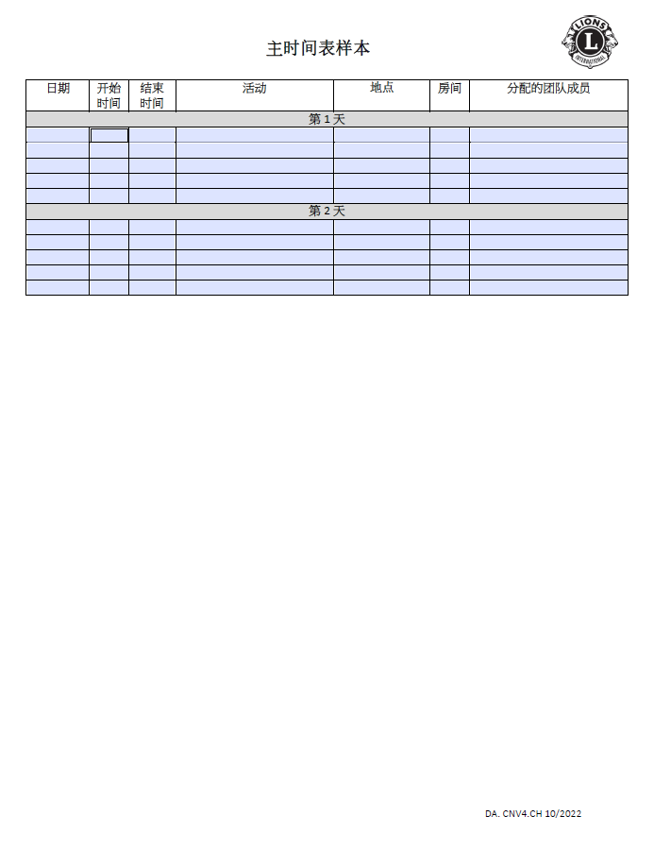
样本
主时间表
Chris Bunch – LION Managing Editor
Sanjeev Ahuja – Chief of Marketing & Membership
Dan Hervey – Brand & Creative Director
Stephanie Morales – Meetings Manager
Notes:
主时间表范本 部分规划主席的角色/职责资源。 此范例说明如何制定给年会团队的活动时间表。

Slide 16
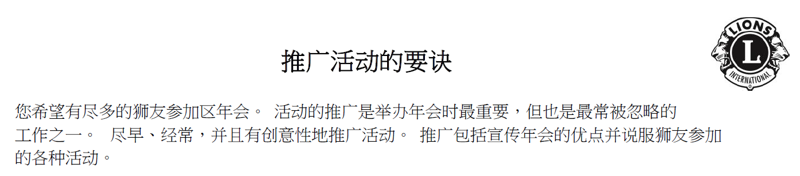
活动宣传要诀
如何吸引参与者
宣传的机会
区电子通讯
社交媒体
电子和印刷材料
区网站
分会网站
年会总结
Chris Bunch – LION Managing Editor
Sanjeev Ahuja – Chief of Marketing & Membership
Dan Hervey – Brand & Creative Director
Stephanie Morales – Meetings Manager
Notes:
活动宣传要诀：此资源是年会团队宣传会议、研讨会、活动以及年会期间举办的诸多活动之实用指南。
在宣传活动时考虑这些方面。

Slide 17
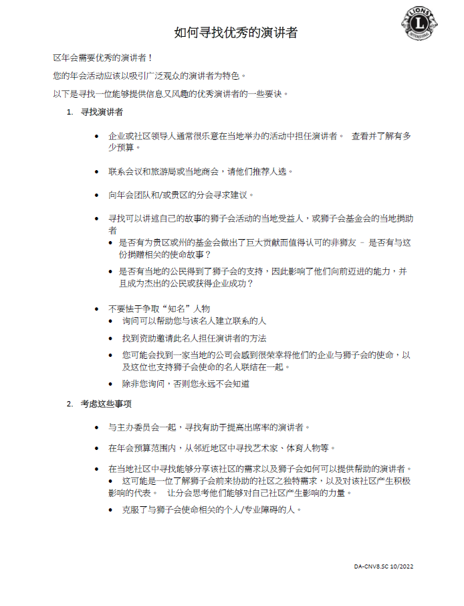
如何找到优秀的演讲者
Chris Bunch – LION Managing Editor
Sanjeev Ahuja – Chief of Marketing & Membership
Dan Hervey – Brand & Creative Director
Stephanie Morales – Meetings Manager
Notes:
如何找到优秀的演讲者：此为帮助指导年会委员会为其活动寻找优秀演讲者的资源。

Slide 18
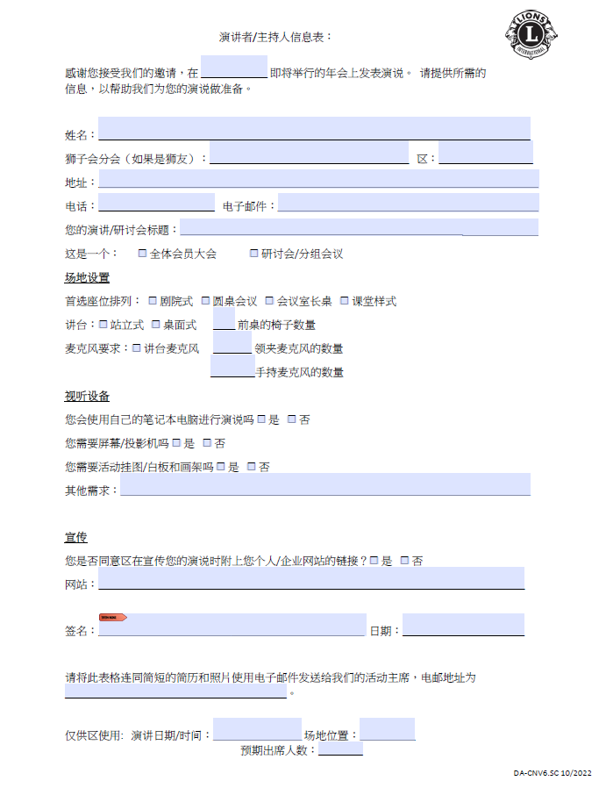
演讲者/主持人
信息表
Chris Bunch – LION Managing Editor
Sanjeev Ahuja – Chief of Marketing & Membership
Dan Hervey – Brand & Creative Director
Stephanie Morales – Meetings Manager
Notes:
演讲者/主持人信息表：给演讲者/报告人，给他们提出报告时必要的需求，如房间设置、视听设备等的请求。

Slide 19
Shop(商店)
考虑在年会上销售狮子会商品。 商品销售可提升会员的体验，提高狮子会标志在贵地区的能见度。
Chris Bunch – LION Managing Editor
Sanjeev Ahuja – Chief of Marketing & Membership
Dan Hervey – Brand & Creative Director
Stephanie Morales – Meetings Manager
欢迎来到
狮子会的世界！
如需更多信息或订购协助，请与我们联系： orderdetails@lionsclubs.org。
购买分会用品
Notes:
国际狮子会总部的分会用品团队将非常乐意协助您选择产品、下订单，及在年会后退回未售出的商品。
提及另一家授权销售LCI商品的供货商

Slide 20
LCI联系信息
电话：(630) 468-7064
电子邮件： pacificasian@lionsclubs.org
网站： https://www.lionsclubs.org/zh-hans/resources-for-members/resource-center/plan-a-district-convention
Notes:
LCI的职员随时准备好协助您。 若您有任何问题，请利用此投影片上的电话号码和电子邮件地址与他们联系。
此外，请记得扫描QR码以访问网页。

